Slide 1

Proof of Concept
Nhóm 5

Slide 2
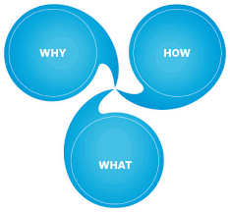

Slide 3





Hiện thực hóa dự án ý tưởng
Chứng minh tính khả thi
Chứng minh phù hợp với requiremnet

Slide 4
Storyboard Prototyping
UI Prototyping
Domain Prototyping
Database Prototyping
Architecture Prototyping
Wireframe Prototyping

Slide 5
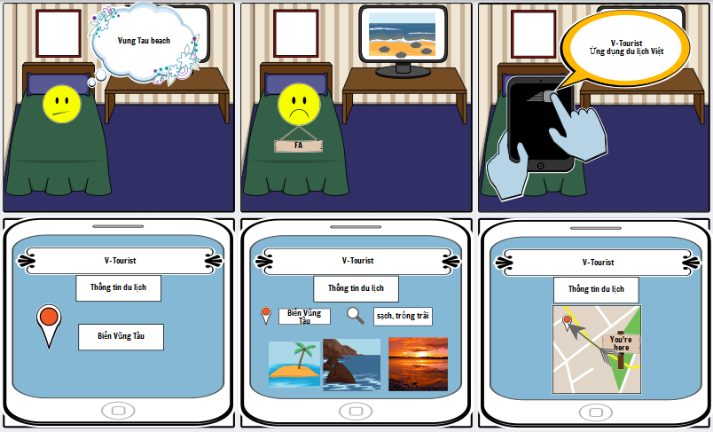
Storyboard Prototyping

Slide 6
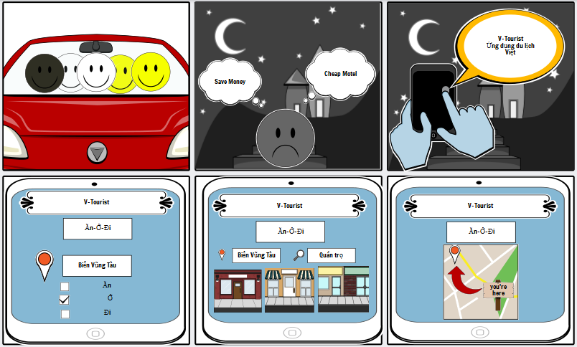
Storyboard Prototyping

Slide 7
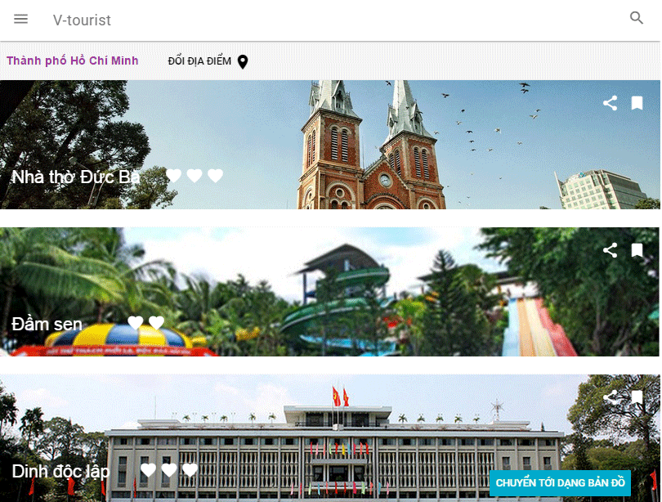
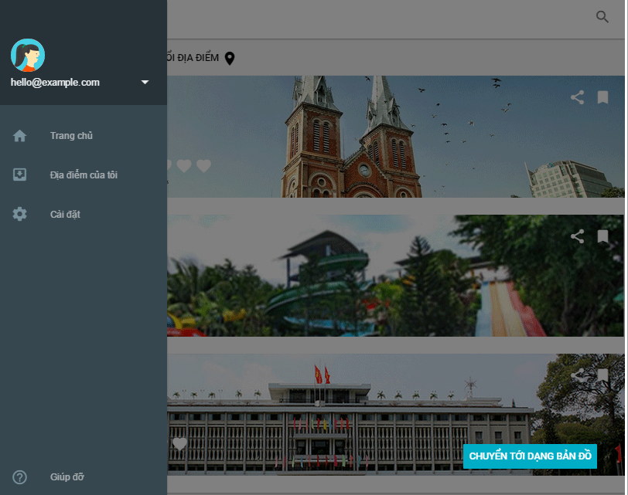
UI Prototyping

Slide 8
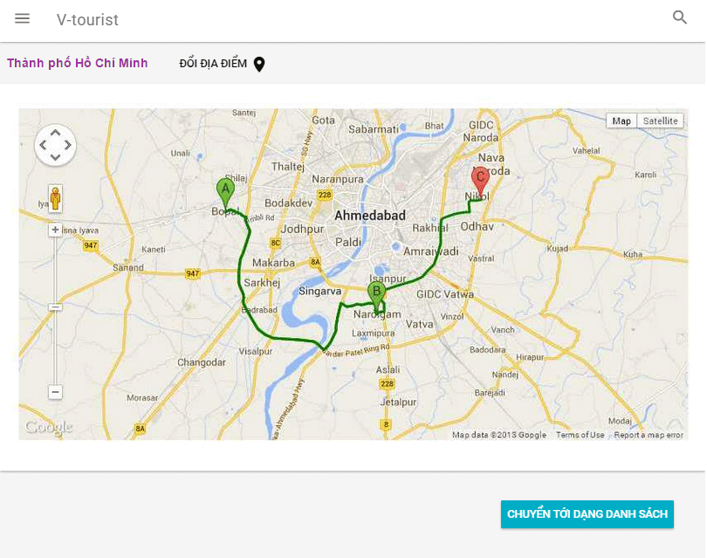
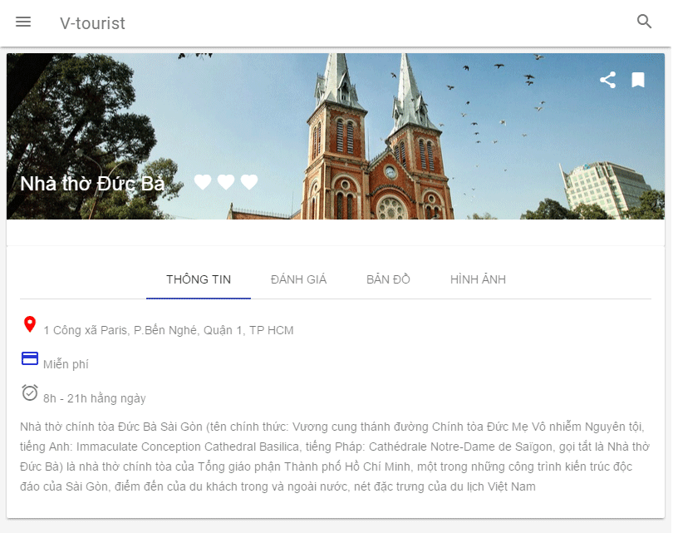
UI Prototyping

Slide 9
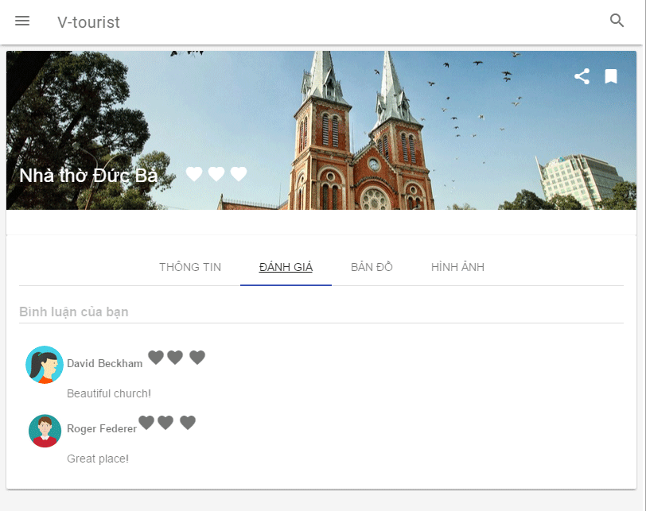
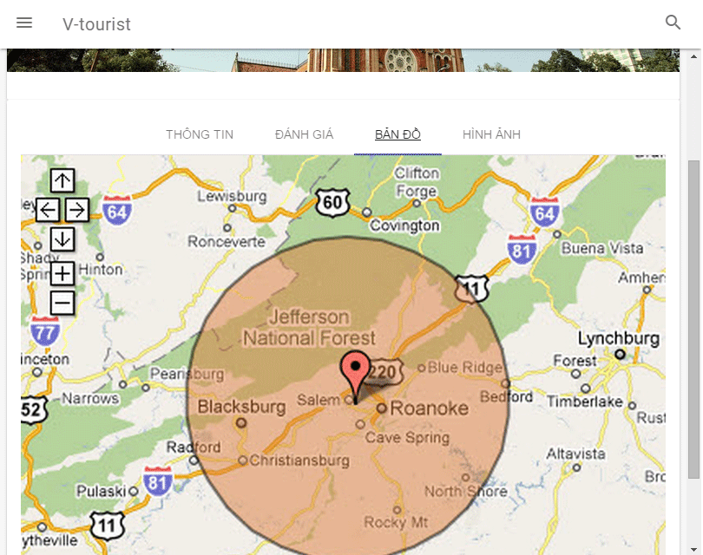
UI Prototyping

Slide 10
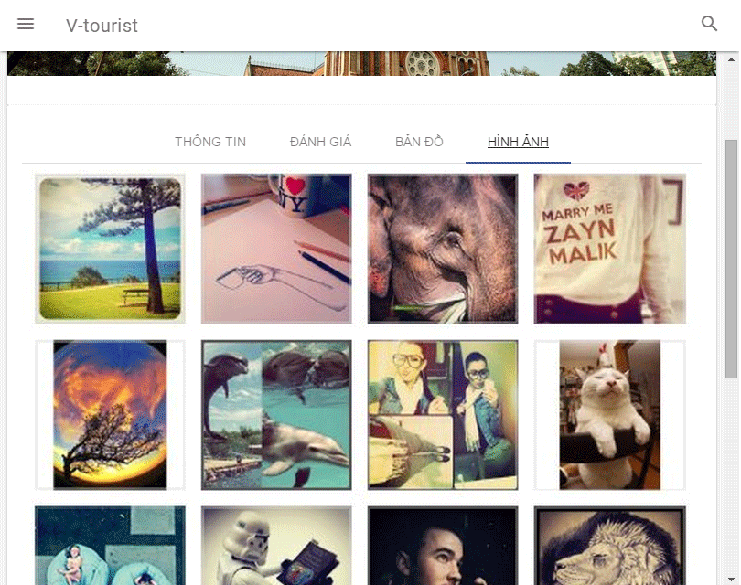
UI Prototyping

Slide 11




Domain Prototyping

Slide 12
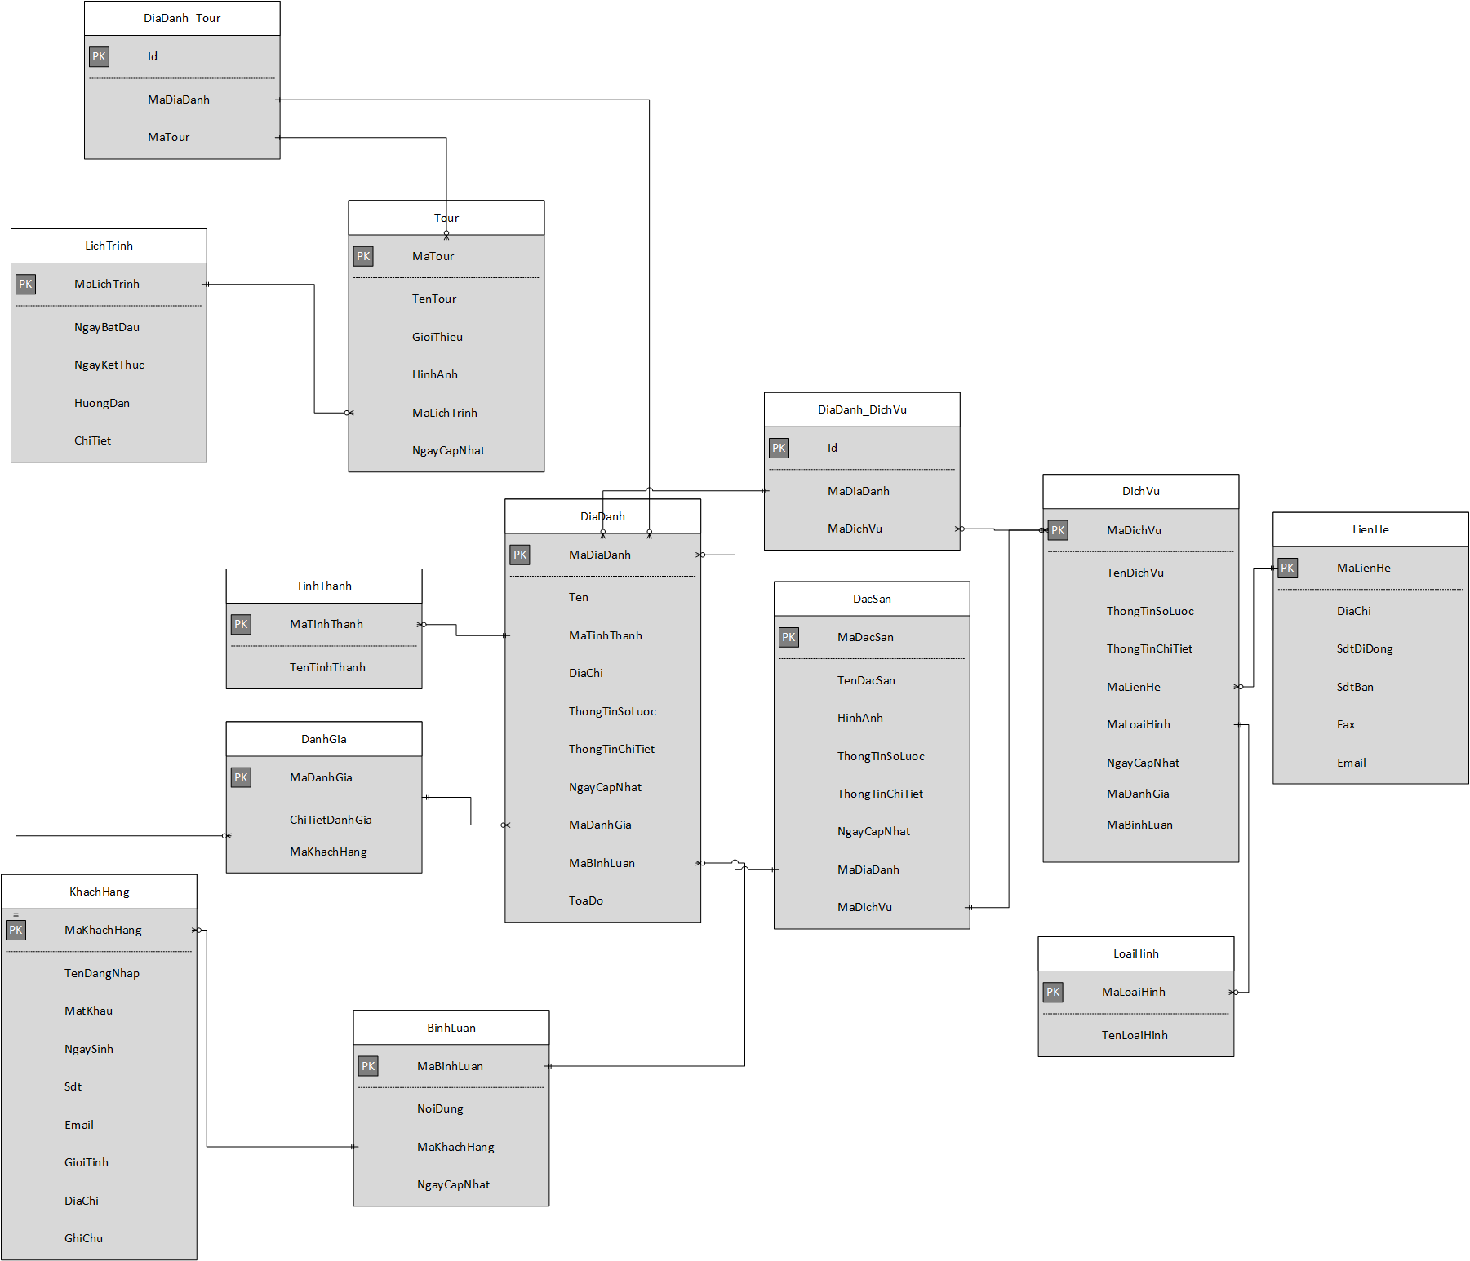
Database Prototyping
Địa danh tour
Lịch trình
Tour
Địa danh – dịch vụ
Dịch vụ
Địa danh
Liên hệ
Tỉnh thành
Đánh giá
Khách hàng
Đặc sản
Loại hình
Bình luận

Slide 13
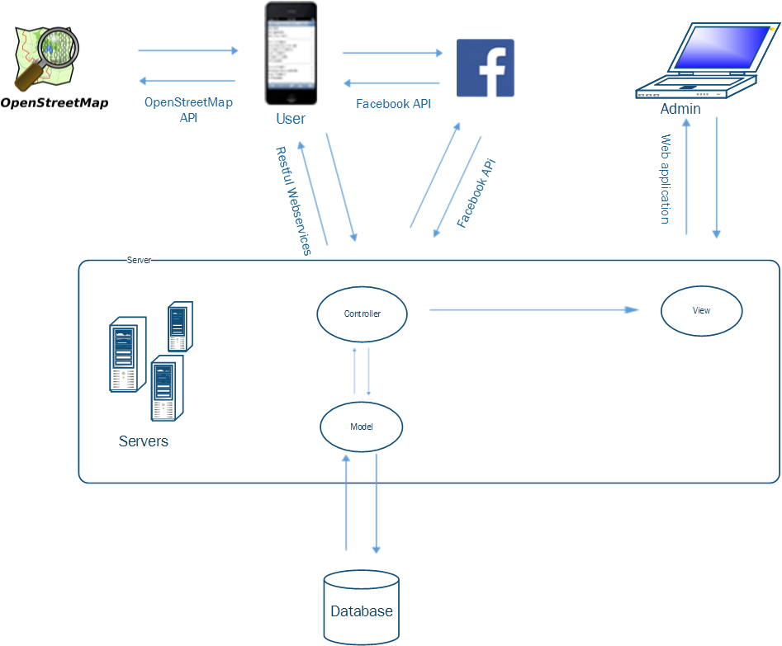
Architecture Prototyping

Slide 14
Wireframe Prototyping
DEMO

Slide 15

Why ?
Phân tích requirement một cách toàn diện
Nhận diện rủi ro và lên kế hoạch chuẩn bị đối phó
Phân tích chi phí và lợi nhuận
Đào tạo developer công việc liên quan tới hệ thống
Có thể tái sử dụng lại tại hệ thống thật

Slide 16


Slide 17


